Slide 2
Projet Java
WishTchat
Arthur BRE
Erwan BUISSON
Jérémy OLDONI
Alexandre WAUTERS

Slide 3
SOMMAIRE
Répartition des tâches
Wireframe
Structure de l’application
Description de l’API
Démo
Difficultés rencontrées
Axes d’amélioration
Conclusion

Slide 4

Erwan Jérémy
Répartition des tâches
Alexandre
Arthur
API
Backend
Templates
Frontend

Slide 5
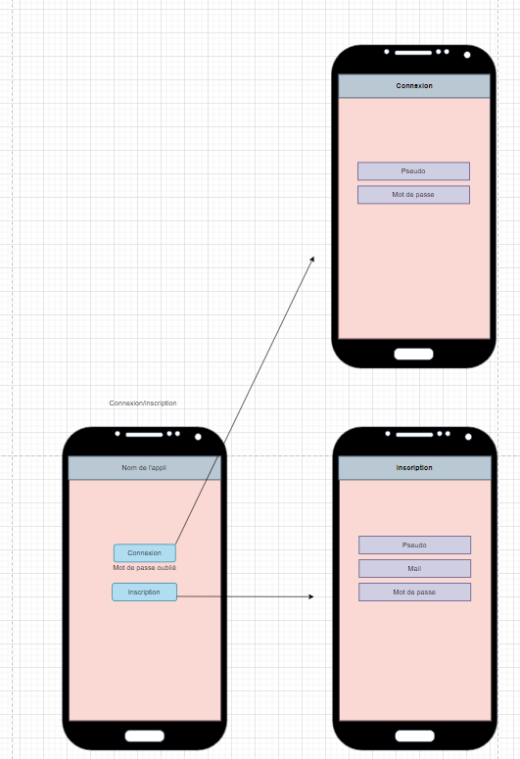
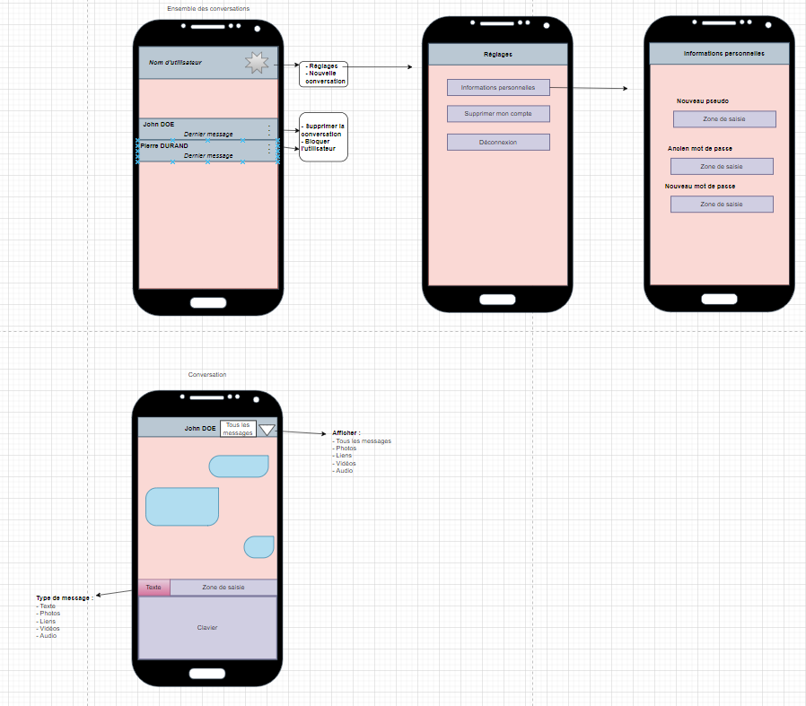
Wireframe

Slide 6
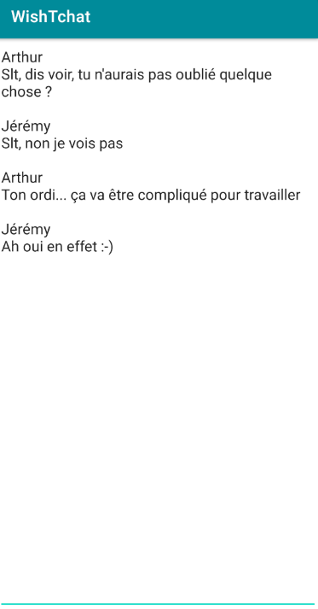
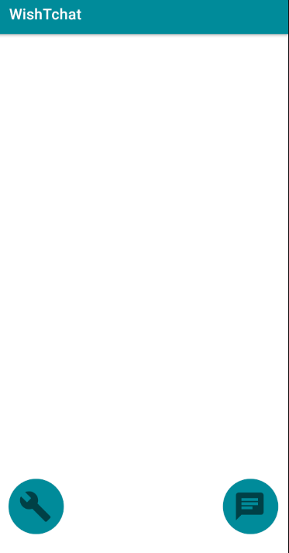
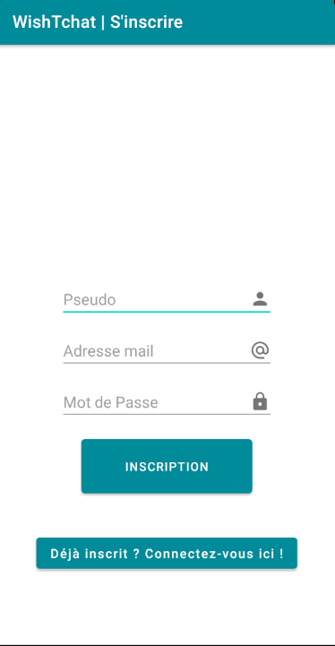
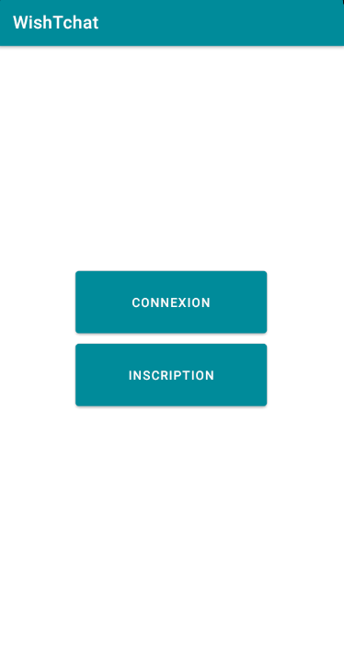
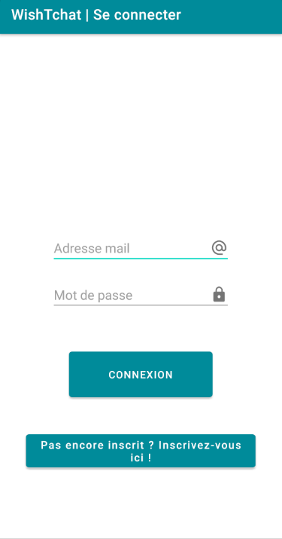
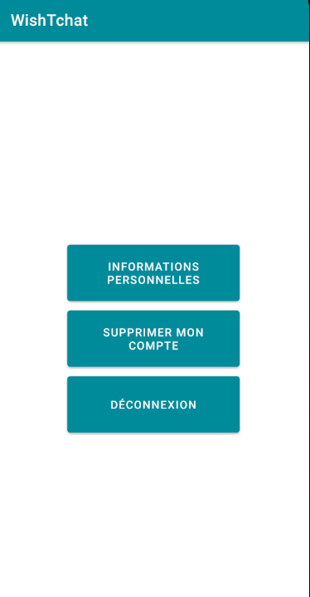
Structure de l’application

Slide 7
Description de l’API
DataBaseConfig
DataBase
Login
SignUp
getMessage

Slide 8
Démo

Slide 9

Difficultés rencontrées

Slide 10
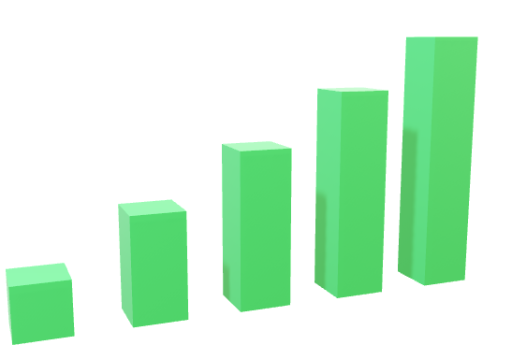
Axes d’amélioration

Slide 11
Conclusion

